Slide 1
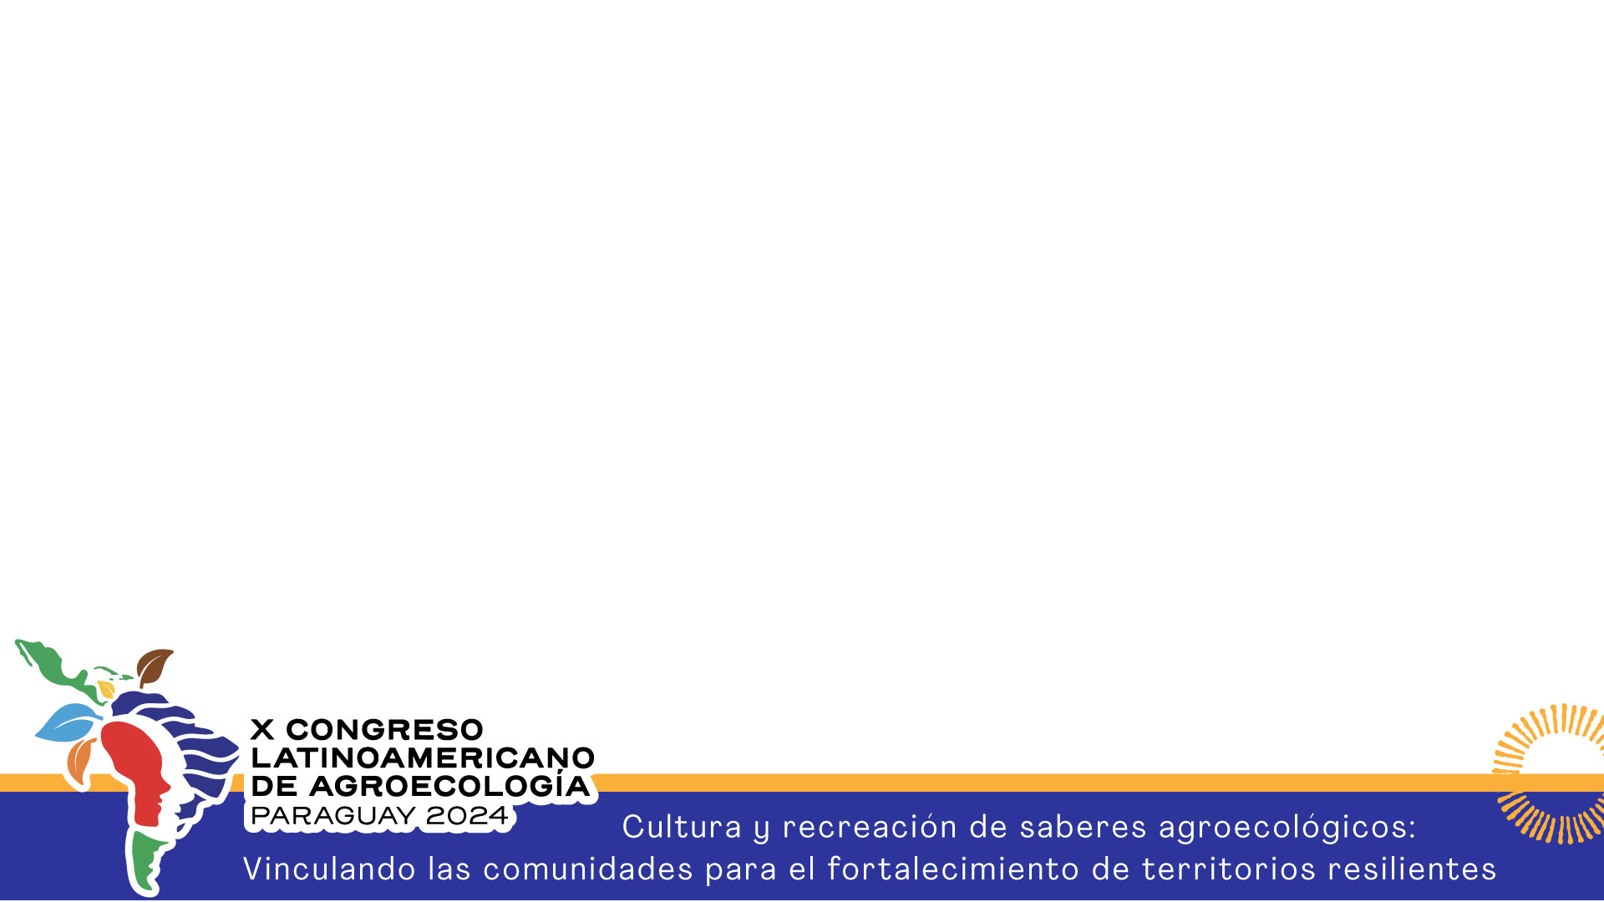

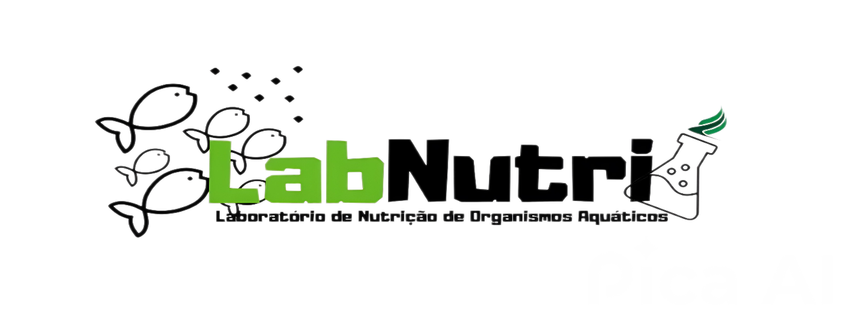

PISCICULTURA EM PROPRIEDADES FAMILIARES RURAIS:
UM LEVANTAMENTO DE VEGETAIS ORGÂNICOS PARA POTENCIAL UTILIZAÇÃO NA ALIMENTAÇÃO DE PEIXES
NASCIMENTO, Leila Beatriz Alves; PAULA, Nicolas Antonio Teixeira de; ROZA, Thais Epifânio; SCHIMIT, Débora Rodrigues ; MIRANDA, Tiago Pereira; BORBA, Maude Regina de

Slide 2





MERCADO CONSUMIDOR MAIS EXIGENTE

Slide 3

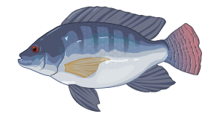
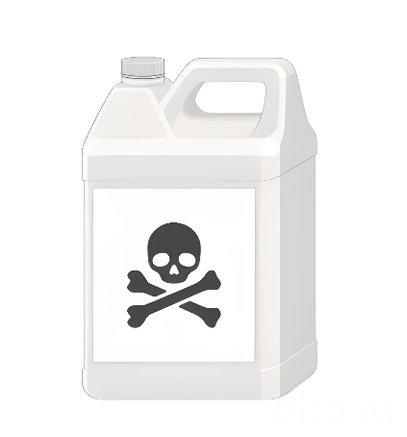
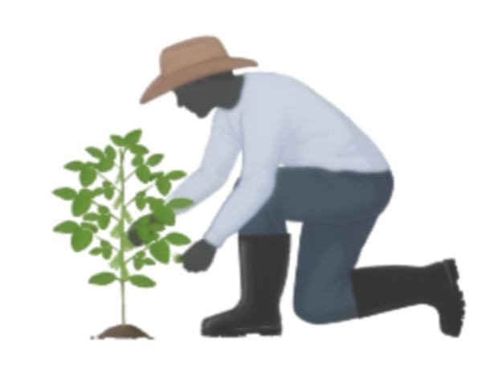
z
MERCADO CONSUMIDOR MAIS EXIGENTE
AQUICULTURA NA DIVERSIFICAÇÃO DA PRODUÇÃO

Slide 4

z
NÃO EXISTE RAÇÃO PARA PEIXES A BASE DE PRODUTOS ORGÂNICOS
MERCADO CONSUMIDOR MAIS EXIGENTE
AQUICULTURA NA DIVERSIFICAÇÃO DA PRODUÇÃO

Slide 5
DESTINAR PARTE DA PRODUÇÃO AGRÍCOLA ORGÂNICA PARA RAÇÃO OU ALIMENTAÇÃO IN NATURA NA PISCICULTURA

Slide 6

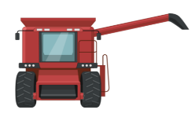

A PISCICULTURA CONTINENTAL POSSUI UM GRANDE POTENCIAL DE CRESCIMENTO NO BRASIL
CLIMA FAVORÁVEL
TECNOLOGIAS DE PRODUÇÃO
DISPONIBILIDADE HÍDRICA

Slide 7
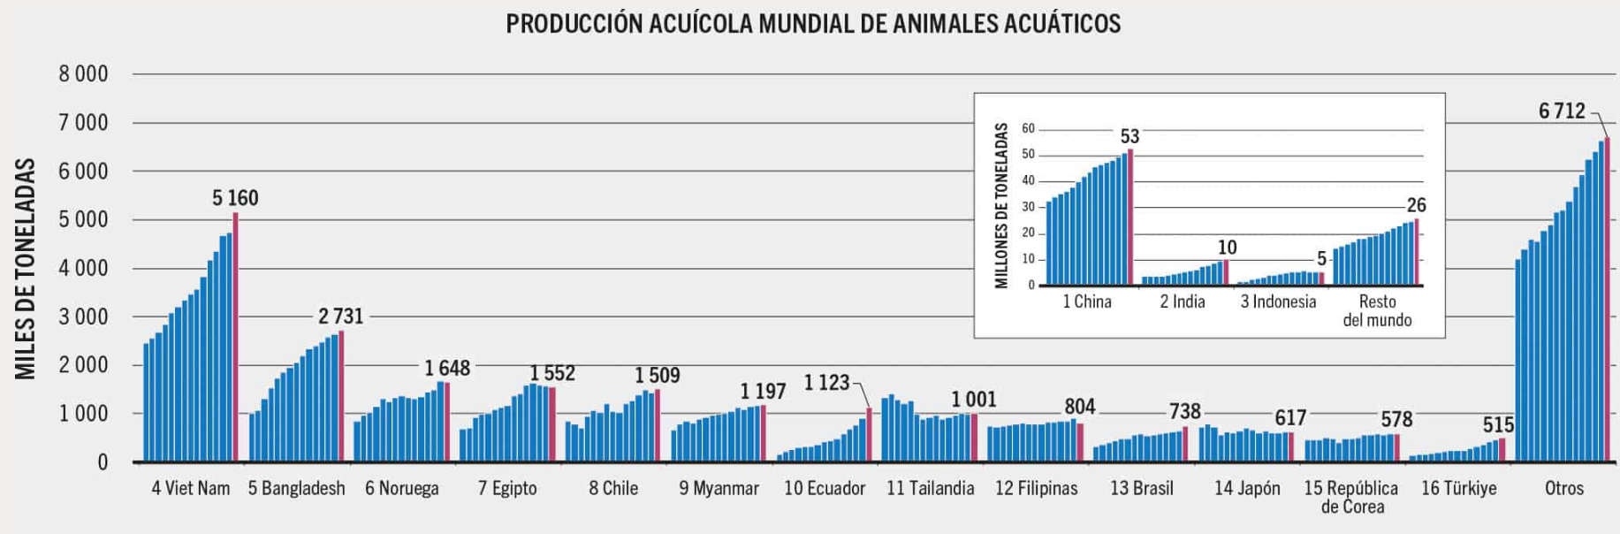
Fonte: FAO (2024).

Slide 8

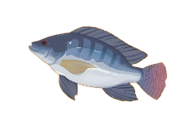

SEGURANÇA ALIMENTAR E NUTRICIONAL
FONTE DE RENDA

Slide 9
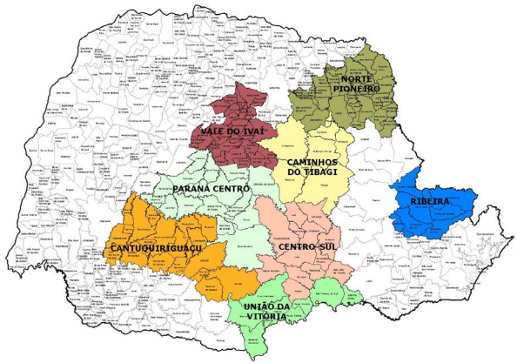
PARANÁ

Slide 10

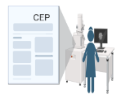

METODOLOGIA
SUBMISSÃO DO PROJETO AO CEP
CAAE:73932223.7.0000.5564
LEVANTAMENTO JUNTO AO CEAGRO
APLICAÇÃO DO QUESTIONÁRIO SEMIESTRUTURADO

Slide 11
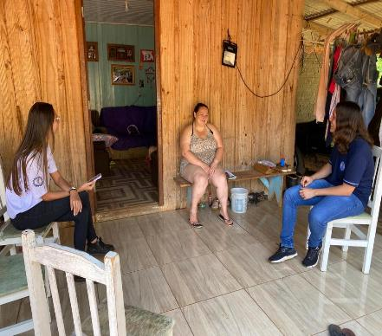
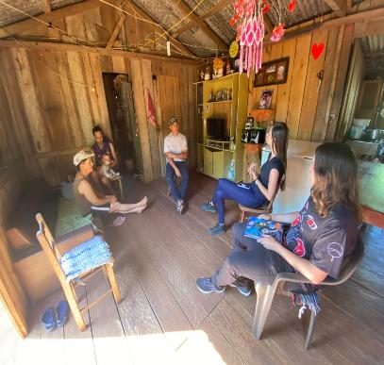
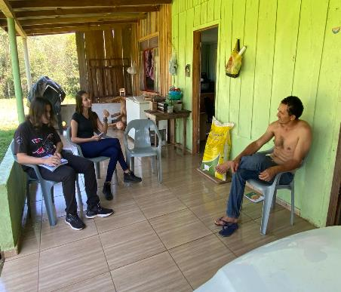
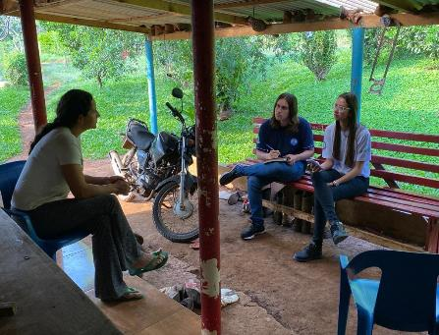
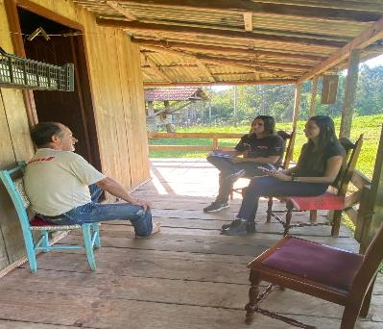
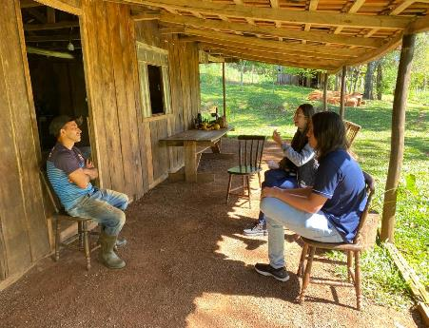

Slide 12

METODOLOGIA
SUBMISSÃO DO PROJETO AO CEP
IDENTIFICAÇÃO DOS PRODUTOS ORGÂNICOS
LEVANTAMENTO JUNTO AO CEAGRO
APLICAÇÃO DO QUESTIONÁRIO SEMIESTRUTURADO

Slide 13
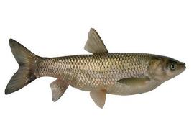
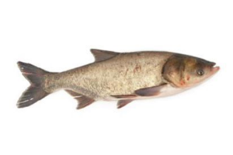
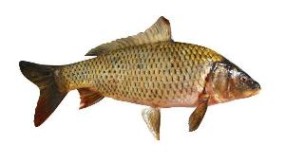
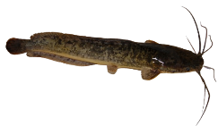
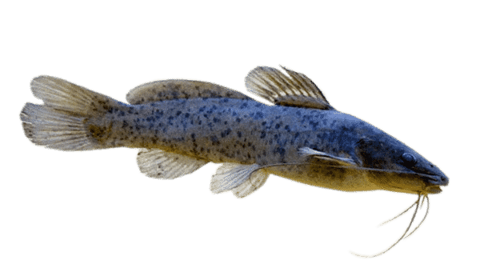
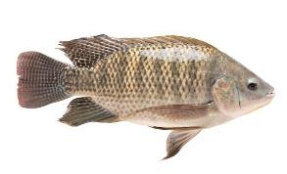
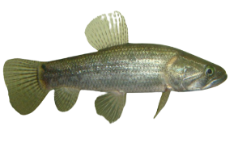
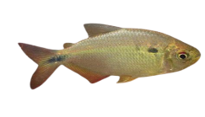
ETODOLOGIA
RESULTADOS
Clarias gariepinus
Ctenopharyngodon idella
Cyprinus carpio
Hypophthalmichthys nobilis
Rhamdia quelen
Astyanax bimaculatus
Oreochromis niloticus
Hoplias malabaricus

Slide 14
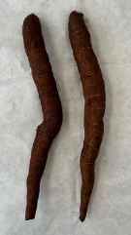
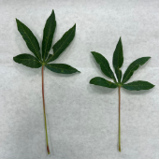
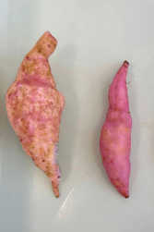
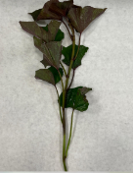
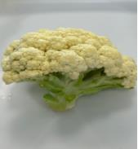
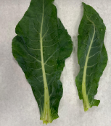
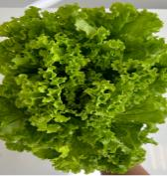
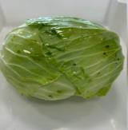
RESULTADOS
Folha de
Manihot esculenta
Folha de
Ipomoea batatas
Manihot esculenta
Ipomoea batatas
Brassica oleracea
var. botrytis
Folha de Brassica oleracea
Lactuca sativa
Brassica oleracea
var. capitata L.

Slide 15
ETODOLOGIA
DISCUSSÃO
Mahgoub et al. (2018)
Matos et al. (2023)
Carvalho et al. (2012)
As hortaliças podem representar uma ótima opção para serem ofertadas in natura na criação de espécies herbívoras.
Parte aérea de vegetais como mandioca, batata-doce e folhas da couve-flor, intituladas como resíduo, mas que possuem potencial muito interessante.
Índices de digestibilidade aparente credenciam as folhas de mandioca como ingrediente na formulação de dietas para a Tilápia do Nilo.

Slide 16
ETODOLOGIA
DISCUSSÃO
Mahgoub et al. (2018)
Matos et al. (2023)
Carvalho et al. (2012)
As hortaliças podem representar uma ótima opção para serem ofertadas in natura na criação de espécies herbívoras.
Parte aérea de vegetais como mandioca, batata-doce e folhas da couve-flor, intituladas como resíduo, mas que possuem potencial muito interessante.
Índices de digestibilidade aparente credenciam as folhas de mandioca como ingrediente na formulação de dietas para a Tilápia do Nilo.

Slide 17
ETODOLOGIA
DISCUSSÃO
Mahgoub et al. (2018)
Matos et al. (2023)
Carvalho et al. (2012)
As hortaliças podem representar uma ótima opção para serem ofertadas in natura na criação de espécies herbívoras.
Parte aérea de vegetais como mandioca, batata-doce e folhas da couve-flor, intituladas como resíduo, mas que possuem potencial muito interessante.
Índices de digestibilidade aparente credenciam as folhas de mandioca como ingrediente na formulação de dietas para a Tilápia do Nilo.

Slide 18
ETODOLOGIA
DISCUSSÃO
Mahgoub et al. (2018)
Matos et al. (2023)
Carvalho et al. (2012)
As hortaliças podem representar uma ótima opção para serem ofertadas in natura na criação de espécies herbívoras.
Parte aérea de vegetais como mandioca, batata-doce e folhas da couve-flor, intituladas como resíduo, mas que possuem potencial muito interessante.
Índices de digestibilidade aparente credenciam as folhas de mandioca como ingrediente na formulação de dietas para a Tilápia do Nilo.

Slide 19
ETODOLOGIA
DISCUSSÃO
Adewolu (2008)
Rossignol et al. (2024)
O policultivo agroecológico/orgânico se apresenta como uma alternativa para diversificação da produção e geração de renda, além de ser menos dependente de insumos externos.
A folha da batata-doce é um ingrediente alternativo com potencial para utilização como fonte proteica na alimentação de peixes.

Slide 20
ETODOLOGIA
DISCUSSÃO
Adewolu (2008)
Rossignol et al. (2024)
O policultivo agroecológico/orgânico se apresenta como uma alternativa para diversificação da produção e geração de renda, além de ser menos dependente de insumos externos.
A folha da batata-doce é um ingrediente alternativo com potencial para utilização como fonte proteica na alimentação de peixes.

Slide 21
ETODOLOGIA
DISCUSSÃO
Adewolu (2008)
Rossignol et al. (2024)
O policultivo agroecológico/orgânico se apresenta como uma alternativa para diversificação da produção e geração de renda, além de ser menos dependente de insumos externos.
A folha da batata-doce é um ingrediente alternativo com potencial para utilização como fonte proteica na alimentação de peixes.

Slide 22
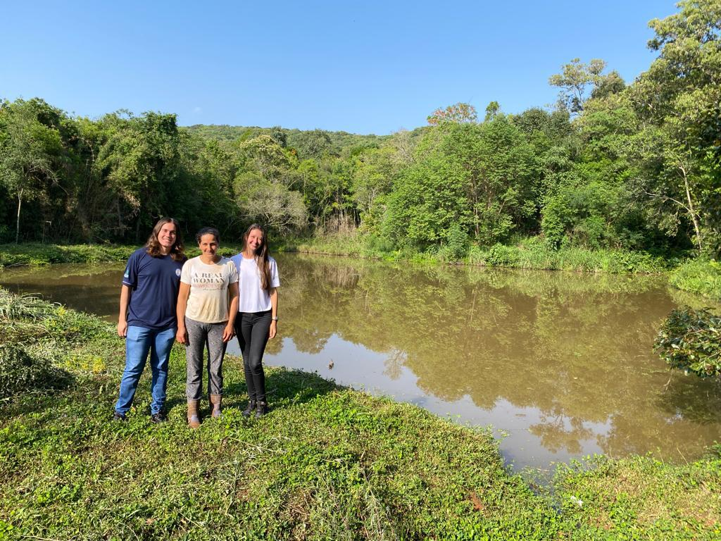
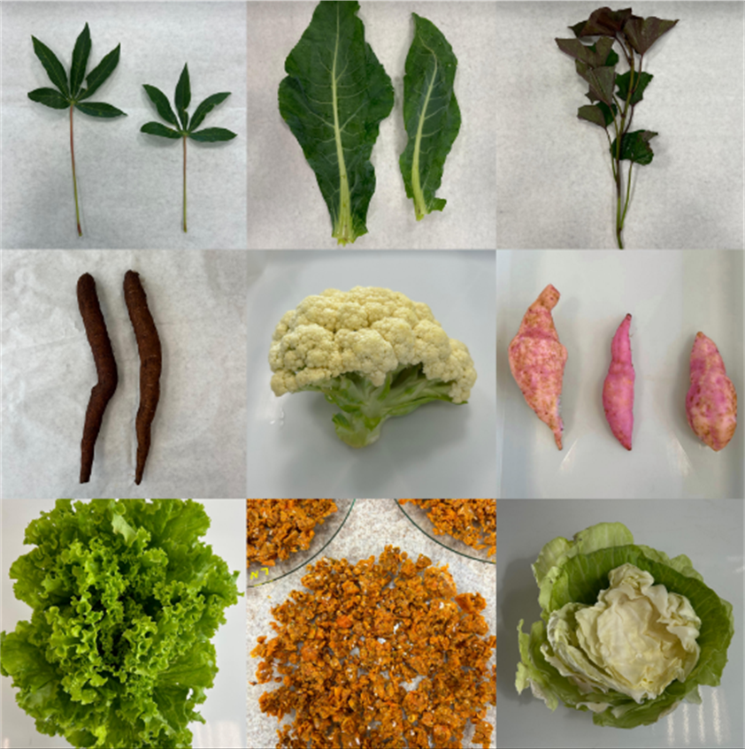
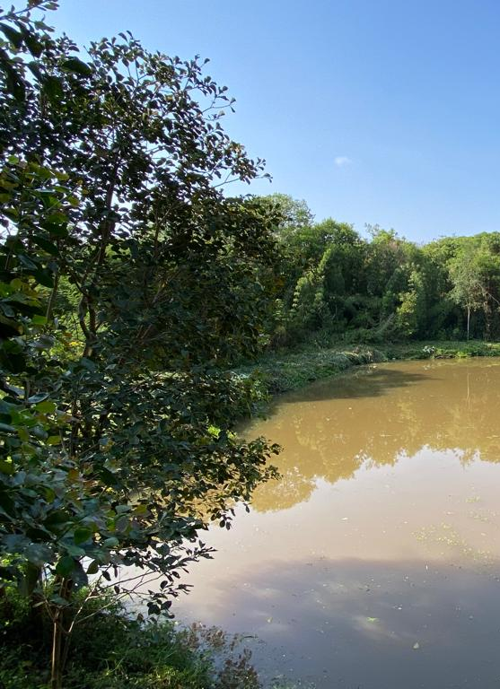
CONCLUSÃO
ETODOLOGIA
PRODUTORES AGROECOLÓGICOS DO RECANTO DA NATUREZA
PRODUTOS COM POTENCIAL PARA SEREM OFERTADOS IN NATURA OU NA RAÇÃO
SISTEMA DE CRIAÇÃO IDEAL: POLICULTIVO AGROECOLÓGICO

Slide 23
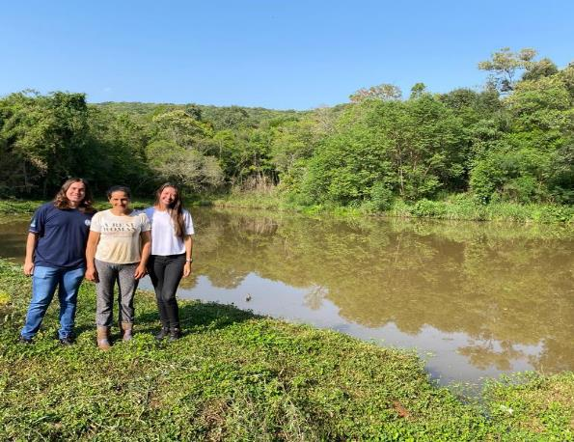
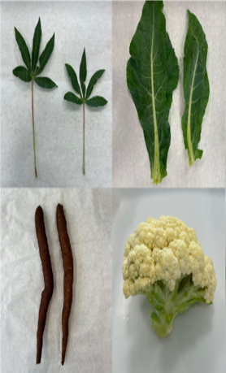
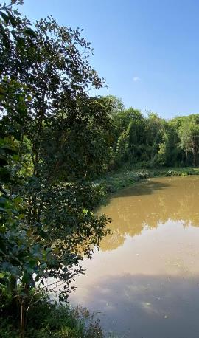
CONCLUSÃO
ETODOLOGIA
Apenas o grupo de produtores agroecológicos certificados do Recanto da Natureza possuem viveiros de peixes e interesse em desenvolver a piscicultura de base agroecológica/orgânica
PRODUTORES AGROECOLÓGICOS DO RECANTO DA NATUREZA
PRODUTOS COM POTENCIAL PARA SEREM OFERTADOS IN NATURA OU NA RAÇÃO
SISTEMA DE CRIAÇÃO IDEAL: POLICULTIVO AGROECOLÓGICO

Slide 24
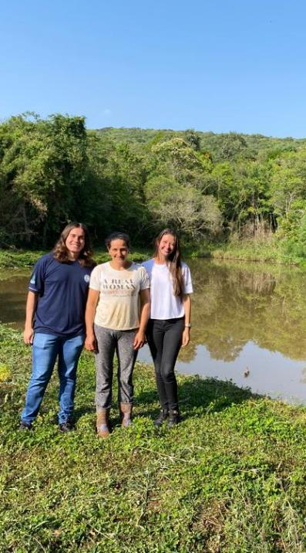
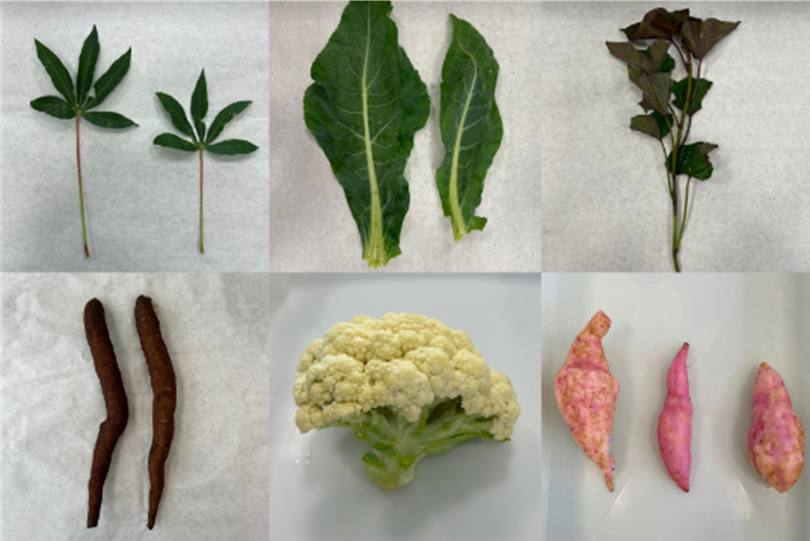
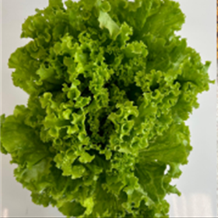

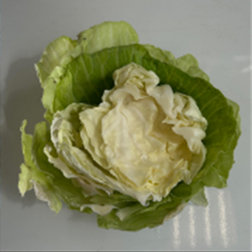
CONCLUSÃO
ETODOLOGIA
PRODUTORES AGROECOLÓGICOS DO RECANTO DA NATUREZA
PRODUTOS COM POTENCIAL PARA SEREM OFERTADOS IN NATURA OU NA RAÇÃO
SISTEMA DE CRIAÇÃO IDEAL: POLICULTIVO AGROECOLÓGICO

Slide 25
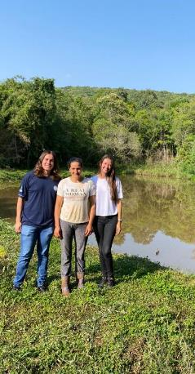

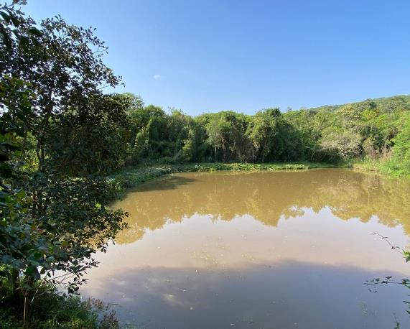



CONCLUSÃO
ETODOLOGIA
Na atual realidade estrutural e econômica dos produtores do Recanto da Natureza, sugere-se que o sistema de criação de peixes mais indicado para ser adotado seja o policultivo agroecológico/orgânico.
PRODUTORES AGROECOLÓGICOS DO RECANTO DA NATUREZA
PRODUTOS COM POTENCIAL PARA SEREM OFERTADOS IN NATURA OU NA RAÇÃO
SISTEMA DE CRIAÇÃO IDEAL: POLICULTIVO AGROECOLÓGICO

Slide 26
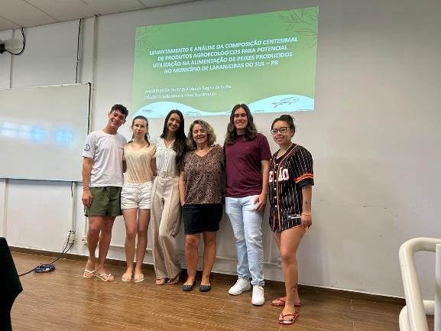
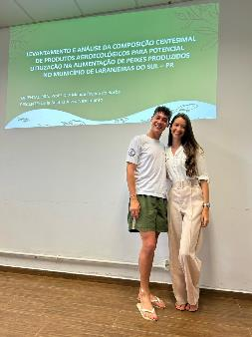
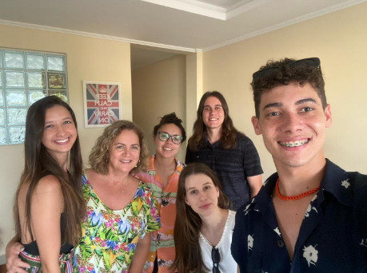
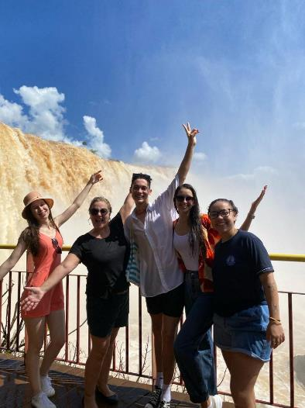
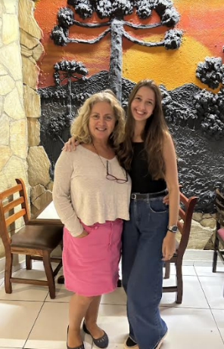
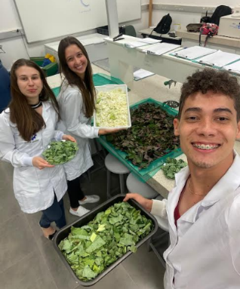


Slide 27



OBRIGADA!
EMAIL: beatrizalves.an@gmail.com
CELULAR: +55 21 972366136
\

